Slide 1
并发编程之Collections&Queue体系分析

Slide 2
课程内容
BlockingQueue阻塞队列
Java7HashMap死锁与Java8HashMap优化
ConcurrentHashMap线程安全与分段锁
并发List-ArrayList与CopyOnWriteArrayList
  杨过老师
  QQ:692927914

Slide 3
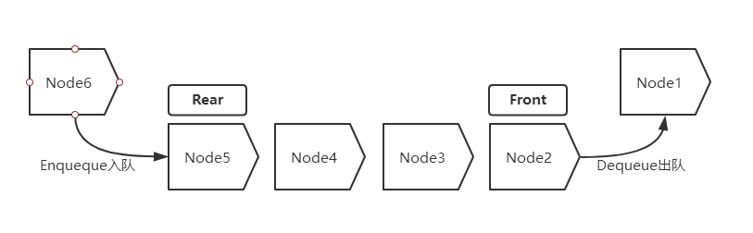
BlockingQueue
队列实质就是一种存储数据的结构
通常用链表或者数组实现
一般而言队列具备FIFO先进先出的特性，当然也有双端队列（Deque）优先级队列
主要操作：入队（EnQueue）与出队（Dequeue）

Slide 4
BlockingQueue
1、ArrayBlockingQueue 由数组支持的有界队列
2、LinkedBlockingQueue 由链接节点支持的可选有界队列
3、PriorityBlockingQueue 由优先级堆支持的无界优先级队列
4、DelayQueue 由优先级堆支持的、基于时间的调度队列

Slide 5
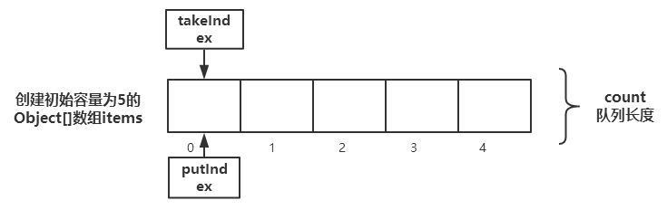
ArrayBlockingQueue数据结构
队列基于数组实现,容量大小在创建ArrayBlockingQueue对象时已定义好

Slide 6
DelayQueue
由优先级堆支持的、基于时间的调度队列，内部基于无界队列PriorityQueue实现，而无界队列基于数组的扩容实现。
应用场景
电影票
要求
入队的对象必须要实现Delayed接口,而Delayed集成自Comparable接口

Slide 7
HashMap
Hash表
=
数组
+
线性链表
+
红黑树JDK>7

Slide 8
HashMap
Jdk7-HashMap的扩容产生死锁问题的分析
Jdk8-HashMap的扩容无死锁的过程优化

Slide 9
ConcurrentHashMap
Java7
Segment 继承 ReentrantLock
分段锁
Java8
synchronized
CAS

Slide 10
ArrayList
线程不安全：
数组越界
数据丢失

Slide 11
CopyOnWriteArrayList
线程安全：
线程安全

Slide 12
The End
  VIP课程-杨过老师
  QQ:692927914

